Slide 1












Инвестиционный паспорт
Муниципальное образование «Ершичский муниципальный округ» Смоленской области
2026 год

Slide 2


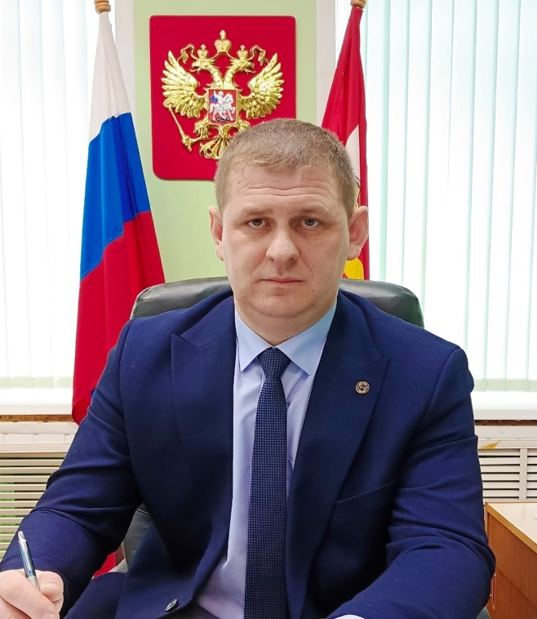
Ершичский
муниципальный округ
Смоленской
области
Обращение Главы муниципального образования «Ершичский муниципальный округ» Смоленской области
Дорогие друзья!
Рад приветствовать вас от имени жителей муниципального образования «Ершичский муниципальный округ» Смоленской области. Благоприятные признаки инвестиционной привлекательности заключаются в том, что район имеет выгодное географическое положение. Прохождение по территории района нефтепровода (БТС-2) и наличие природного газа открывает для всех инвесторов возможность производства конкурентоспособной продукции с низкой себестоимостью. В настоящее время на территории Ершичского муниципального округа работают предприятия по производству строительных материалов, полимерпесчаной плитки, древесного угля и топливных брикетов.
Абраменков
Василий Евгеньевич
Живописнейший ландшафт округа, экология, водные источники и смешанные леса располагают к созданию санаторно-курортных зон для людей, ведущих активный и здоровый образ жизни. Приглашаем посетить наш район, мы открыты к сотрудничеству со всеми лицами, заинтересованными в развитии бизнеса на территории Ершичского муниципального округа.
Добро пожаловать в Ершичский муниципальный округ!
Министерство
2

Slide 3

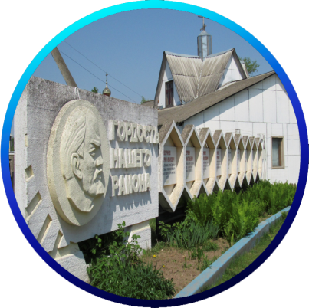

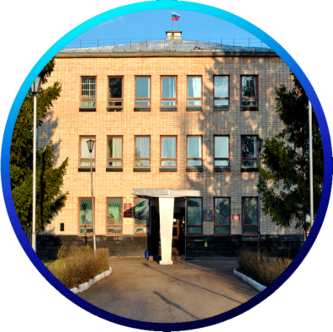
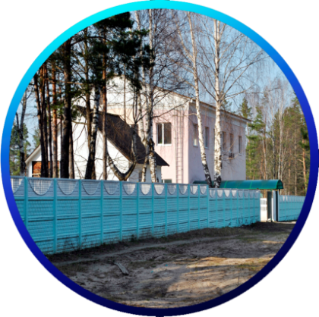
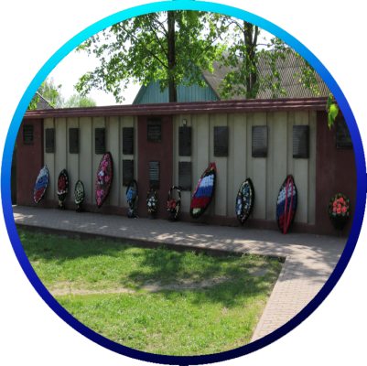
Ершичский
муниципальный округ
Смоленской
области
Историческая справка
По преданию, название села Ершичи произошло от слова «ёрш» - рыбы, в изобилии водившейся в реке. Возникшая на рубеже XVI-XVII вв. деревня в
1730 г. стала селом, когда помещики Лайкевичи вместе с усадьбой построили здесь деревянную церковь во имя св. Симеона Богоприимца и Анны Пророчицы. В районе значительное число археологических памятников, около 25 курганных групп днепродвинских племен, около 50 славянских городищ, селищ и курганов.
Место для фото
Место для фото
Здесь проходил старинный Мглинский тракт. Известные уроженцы района: академик РАСХН
А.М. Емельянов, народный учитель СССР
В.Ф. Алешин, Герой Советского Союза, Г. И. Бояринов, сержант морской пехоты А.Л. Тимошенков.
В ходе Смоленской наступательной операции войска 10-й армии в 1943 году освободили район. Началось восстановление разрушенного хозяйства района.
1802
1855
1928
1972
Достоверное упоминание о поселении
Год основания стекольного завода, одного из старейших предприятия в области
Волостной центр Рославльского уезда
Ершичи – центр района
Смоленской области
Министерство
3

Slide 4
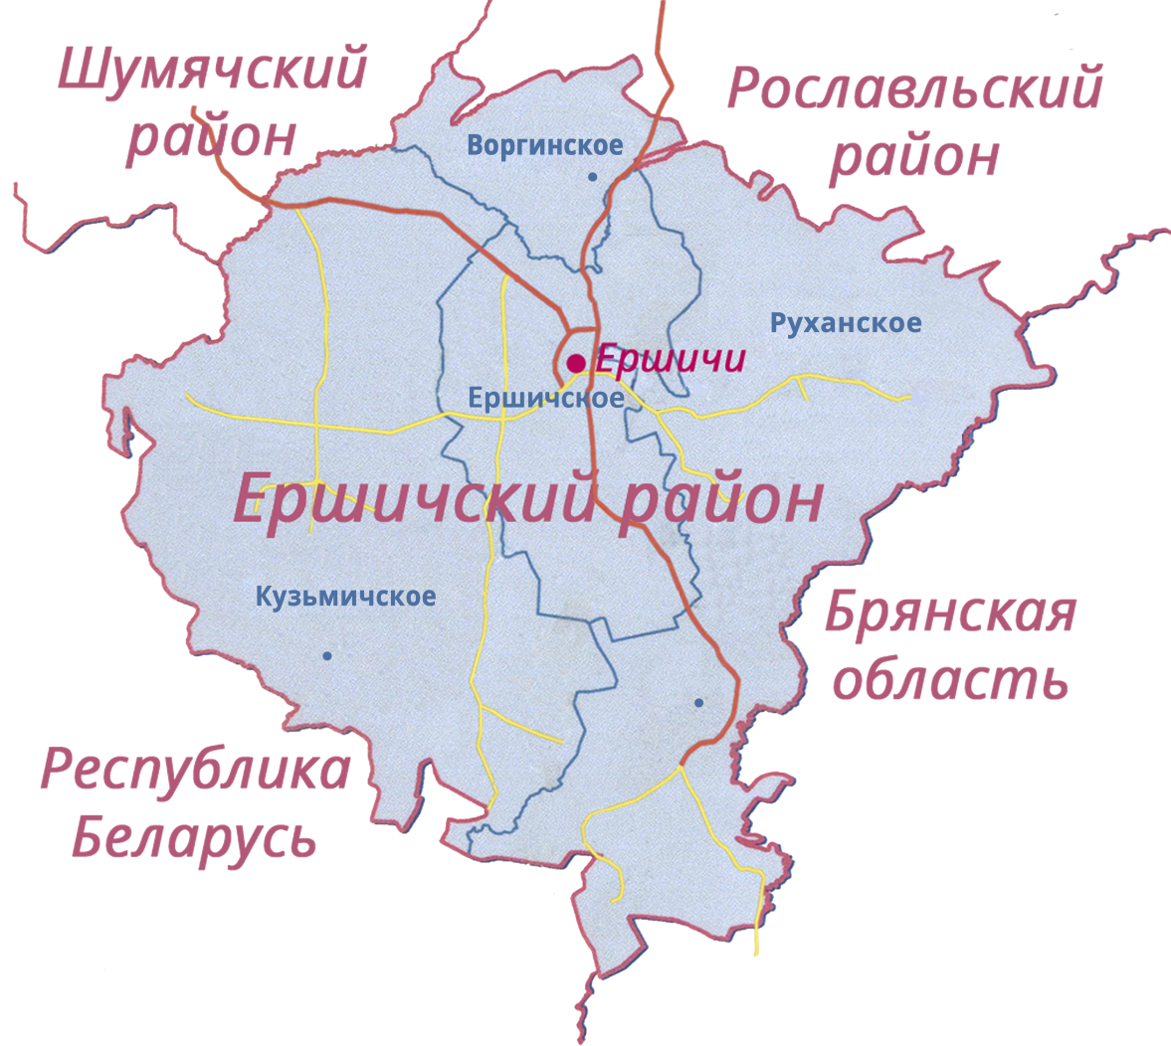




Ершичский
муниципальный округ
Смоленской
области
Ершичский муниципальный округ сегодня
Общая площадь
197 ,65 кв. км.
Население
4926 чел.
Территориальные управления
3
1.Ершичское
2.Кузьмичское
3.Руханское
Министерство
4

Slide 5

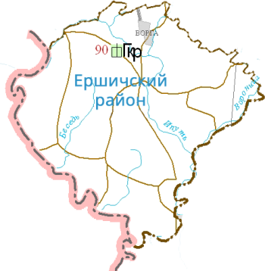





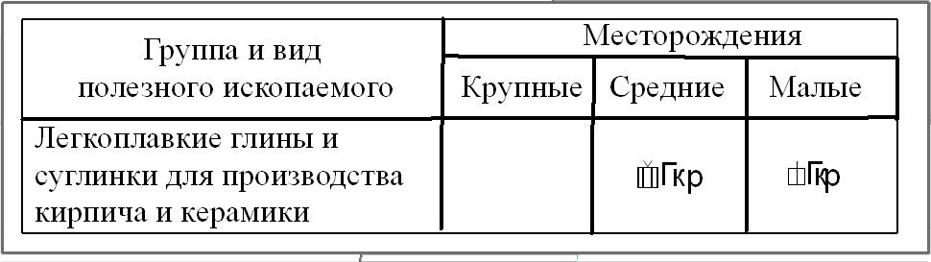
Ершичский
муниципальный округ
Смоленской
области
Природные ресурсы
В округе протекают реки Ипуть, Вороница, Беседь, мелкие речушки Рыжт, Невплюх, Ломенка.
Округ расположен на территории Смоленско-Московской возвышенности. Рельеф представлен, плоскими, слабоволнистыми водно-ледниковыми равнинами с участками мореных всхолмлений и небольших холмов.
Климат умеренно континентальный со сравнительно теплым летом и умеренно холодной зимой. Наиболее холодный месяц – январь, наиболее теплый – июль.
В районе много месторождений торфа, имеются залежи стекольных песков (близ села Ворга) и мела (деревня Корсики). Встречаются песчано-гравийно-валунные месторождения.
Известно месторождение трепела у деревни Карды. Имеются агроруды - известковые туфы, вивианит, месторождения охры.
Министерство
5

Slide 6









Ершичский
муниципальный округ
Смоленской
области
Социально-экономическое
развитие
Среднемесячная
заработная
плата
работников
Объем отгруженных товаров собственного производства, выполненных работ и услуг по всем видам экономической деятельности
Оборот
розничной
торговли
31,908
тыс. руб.
115%
118,134
млн. руб.
123,8 %
418,8 млн. руб.
к уровню 2024 года
к уровню
2024 года
Естественный прирост
составил
Динамика отчислений
10 чел.
2024 год
2021 год
Уровень безработицы
Объем доходов
1,57%
393,6 млн. руб.
Численность
трудоспособного
населения
Объем расходов
< на 25,2 млн. руб.
2,452 тыс. чел.
Министерство
6

Slide 7






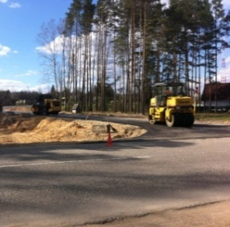
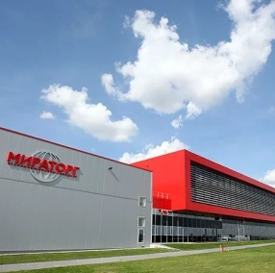
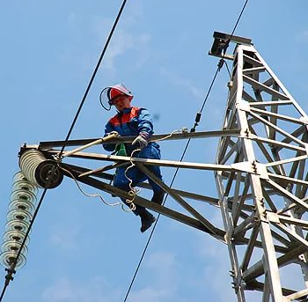
Ершичский
муниципальный округ
Смоленской
области
Инвестиции
Объем инвестиций в основной капитал
Структура инвестиций в основной капитал
250,521
193,3%
к уровню
2024 года
млн. руб.
1
Реализующихся инвестиционных проектов
ООО «Брянская мясная компания»
(АПХ «Мираторг»)
218,264 млн. руб.
Министерство
7

Slide 8



Ершичский
муниципальный округ
Смоленской
области
Инвестиционный потенциал
Приоритетные направления инвестирования
Сельское хозяйство
Развитие молочно-мясного животноводства и сопутствующих высокотехнологических отраслей промышленной переработки.
Освоение залежных, неэффективно используемых земель.
Производство экологически чистой продукции (рыборазведение, овощеводство, садоводство), ориентированной на внутренний рынок.
Строительство
Жилищное строительство, в том числе льготное для молодых специалистов и многодетных семей.
Строительство жилья эконом-класса, отвечающего стандартам ценовой доступности, энергоэффективности и экологичности.
Промышленность
Развитие свободных площадей действующих промышленных предприятий.
Создание и развитие промышленных зон с концентрацией производственных мощностей, ориентированных на экспорт продукции.
Дальнейшая модернизация существующих технологических процессов путём внедрения инновационных проектов.
Создание производств по переработке древесины и изделий из дерева.
Создание и развитие химического производства.
Министерство
8

Slide 9








ИНВЕСТИЦИОННАЯ КАРТА
ИНВЕСТИЦИОННАЯ КАРТА
Площадки с/х
назначения
Площадки
промышленного
назначения
Туризм и отдых
Министерство
9

Slide 10
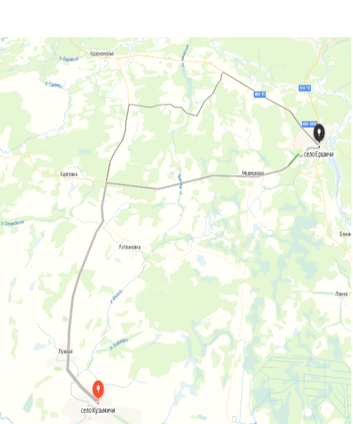

Ершичский
муниципальный округ
Смоленской
области
Инвестиционные площадки
Инвестиционная площадка № 67-09-03
Местоположение: с. Кузьмичи, 24 км от с Ершичи; - расстояние до г. Москвы: 410 км; - расстояние до г. Смоленска: 135 км
yandex.ru
Характеристика участка | Площадь | 7,15 га
 | Категория земли | земли населенных пунктов
 | Форма собственности | муниципальная
 | Приоритетное направление использования | производственная деятельности
Инженерная инфраструктура | Электроснабжение | - электроснабжение – ПС Кузьмичи 35/10 Резерв 2.38МВа 0.5 км;
 | Газоснабжение | - газоснабжение- газопровод ДУ 273 давление в точке подключения 1,2МПа;
 | Водоснабжение | - водоснабжение – возможно освоение собственной артезианской скважины (глубина залегания грунтовых вод 60м);
 | Водоотведение | - водоотведение – возможность строительства локальной канализации.
Подъездные пути | На территории площадки имеется грунтовая дорога (50 м) с твердым покрытием, проезжая для любого транспорта ежегодно.
Условия предоставления | Аренда -150 тыс .рублей в год, покупка- 180 тыс. руб.
Министерство
10

Slide 11
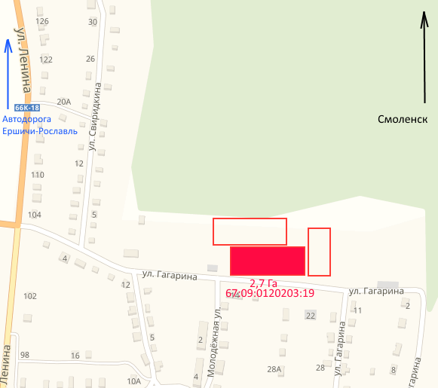
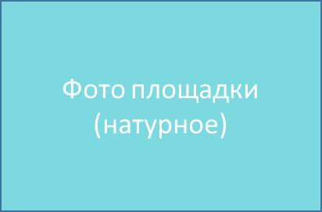
Ершичский
муниципальный округ
Смоленской
области
Инвестиционные площадки
Инвестиционная площадка № 67-09-19
Местоположение: Ершичский муниципальный округ; - расстояние до г. Москвы: 390 км; - расстояние до г. Смоленска: 135 км;
yandex.ru
Характеристика участка | Площадь | 2,7 га
 | Категория земли | Земли промышленности, для производственной деятельности
 | Форма собственности | частная
 | Приоритетное направление использования | Для производственной деятельности
Инженерная инфраструктура | Электроснабжение | Электроэнергия- 2.5 км до подстанции с. Ершичи 110/35/10, 1979 года, Существующая нагрузка по замерам 2.75МВа Мощность по договорам на ТП находящихся на исполнении, МВт – 0.0197МВа
 | Газоснабжение | Газ- На расстоянии 0.5 км, ДУ 219 газопровод высокого давления, Давление в точке подключения 0.6 МПА
 | Водоснабжение | Водоснабжение не подключено, артезианская скважина(Погружной насос 2.5 м.куб./час .)
 | Водоотведение | Водоотведение - Имеется возможность создания локальной канализации.
Подъездные пути | Рославль – Ершичи 66К-18- (0.3 км) Двухполосные, асфальтовые дороги, без ограничения
Условия предоставления | Аренда, покупка (по согласованию.)
Министерство
11

Slide 12
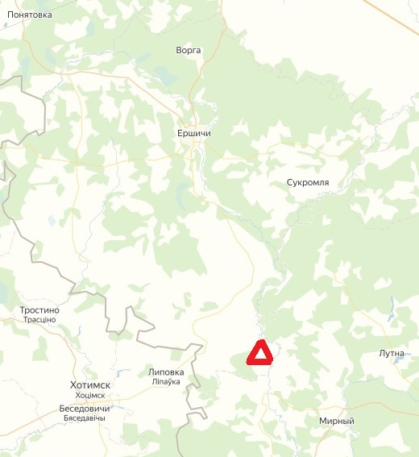
Ершичский
муниципальный округ
Смоленской
области
Инвестиционные площадки
Инвестиционная площадка № 67-09-23
Местоположение: на расстояние 30 км от центра с.Ершичи, Руханское с.п., юго-восточная часть - расстояние до г. Москвы: 430 км; - расстояние до г. Смоленска: 170 км.
yandex.ru
Характеристика участка | Площадь помещений | 80,4 га
 | Категория земли | Земли сельскохозяйственного назначения
 | Форма собственности | частная
 | Приоритетное направление использования | Производственная деятельность
Инженерная инфраструктура | Электроснабжение | - электроснабжение – ПС Корсики 110/35/10 Резерв 7.73Мва 0,5 км
 | Газоснабжение | - газоснабжение - Точка подключения находится в 0,5 км от объекта в д.Корсики Ду 219(0.6МПа).
 | Водоснабжение | имеется возможность подключения;
 | Водоотведение | имеется возможность создания локальной канализации.
Подъездные пути | - автодорога Рославль-Ершичи (66А-18) в 30 км., к участкам примыкает грунтовая дорога;
Условия предоставления | Аренда, выкуп по кадастровой стоиморсти.
Министерство
12

Slide 13
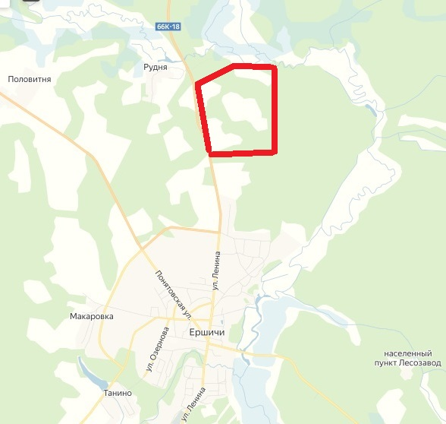
Ершичский
муниципальный округ
Смоленской
области
Инвестиционные площадки
Инвестиционная площадка № 67-09-24
Местоположение: На раcстоянии 2 км от центра с. Ершичи, восточная часть; - расстояние до г. Москвы: 398 км; - расстояние до г. Смоленска: 131 км;
yandex.ru
Характеристика участка | Площадь | 51,8 га
 | Категория земли | Земли сельскохозяйственного назначения
 | Форма собственности | частная
 | Приоритетное направление использования | для производственной деятельности
Инженерная инфраструктура | Электроснабжение | ПС Ершичи 110/35/10 Резерв 7.73Мва 2 км.
 | Газоснабжение | Точка подключения находится в 2 км от объекта в с Ершичи Ду 219(0.6МПа).
 | Водоснабжение | имеется возможность подключения
 | Водоотведение | имеется возможность создания локальной канализации.
Подъездные пути | - автодорога Рославль-Ершичи (66А-18) в 0,50 км., к участкам примыкает грунтовая дорога; - ближайшая железнодорожная станция в г. Рославль 30 км.
Условия предоставления | Аренда, выкуп (по кадастровой стоимости.)
Министерство
13

Slide 14






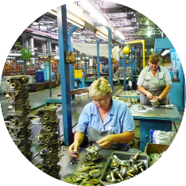
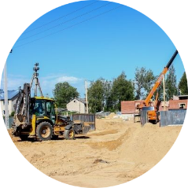


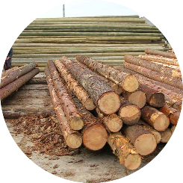

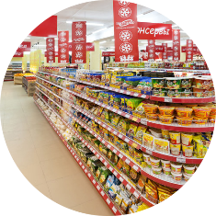

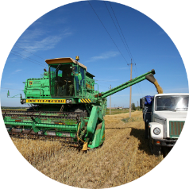
Ершичский
муниципальный округ
Смоленской
области
Малое предпринимательство
Число субъектов
малого и среднего
предпринимательства
Структура субъектов малого и среднего предпринимательства по сферам деятельности
126
По видам деятельности:
9
6
Промышленность
Строительство
48
20
5
38
Оптовая и розничная торговля
Сельское хозяйство
Заготовка и
переработка
древесины
Прочие
виды
Министерство
14

Slide 15



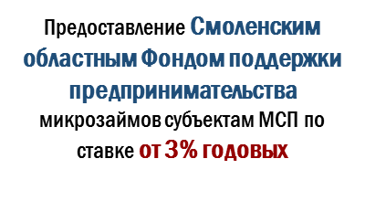

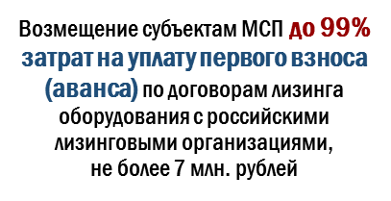
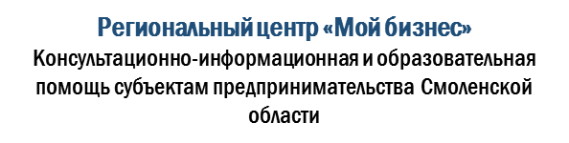

Ершичский
муниципальный округ
Смоленской
области
Государственная поддержка субъектов малого и
среднего предпринимательства
Смоленской области
Реализация государственной политики в сфере развития малого и среднего предпринимательства осуществляется в рамках подпрограммы «Развитие малого и среднего предпринимательства в Смоленской области» областной государственной программы «Экономическое развитие Смоленской области», включая создание благоприятного предпринимательского и инвестиционного климата.
Предоставление субсидий в рамках реализации грантовой программы «Первый старт»
до 500 тысяч рублей
Министерство инвестиционного развития Смоленской области
214014, г. Смоленск, ул. Энгельса, д. 23
Сайт: dep-invest.admin-smolensk.ru
E-mail: dep@smolinvest.com
Министерство
15

Slide 16
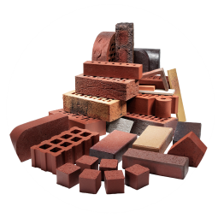




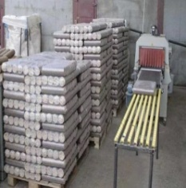



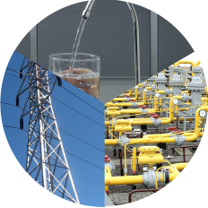
Ершичский
муниципальный округ
Смоленской
области
Промышленный комплекс
Число предприятий
Производство строительных материалов
5
ООО «Крона».
8,63 млн. руб.
Численность
работающих
Производство пиломатериалов
130 чел.
53,3 млн. руб.
ИП Боровков П.И.
Структура промышленного производства
Производство и распределение электроэнергии газа и воды
14,8 млн. руб.
Филиал АО «Газпромгазораспределение»
ЕРЭ ПАО «МРСК Центр Смолэнерго»
МУП «Коммунальщик»
16

Slide 17












Ершичский
муниципальный округ
Смоленской
области
Сельское хозяйство
Число предприятий
Производство основных видов продукции во всех категориях хозяйств
11
1976
тонн
1292
тонн
270,6
тонн
Структура сельского хозяйства
зерно
картофель
овощи
403,6
тонн
658,8
тонн
1140 тыс.
штук
молоко
мясо скота и
птицы
яйцо
Основные задачи на период до 2026 года
Стимулирование инновационной деятельности и инновационного развития агропромышленного комплекса
Вовлечение в оборот неиспользуемых земель сельскохозяйственного назначения
Министерство
17

Slide 18








Ершичский
муниципальный округ
Смоленской
области
Государственная поддержка сельхозтоваропроизводителей (субсидии)
Растениеводство
Техническая модернизация
Страхование в АПК
Субсидии на поддержку элитного семеноводства;
Субсидии на проведение комплекса агротехнологических работ на посевных площадях, занятых зерновыми, зернобобовыми и кормовыми культурами;
Субсидии на производство и реализацию зерновых культур;
Субсидии на поддержку производства льна-долгунца и (или) технической конопли;
Субсидии на стимулирование увеличения производства картофеля и овощей.
Субсидии на проведение комплекса агротехнологических работ на посевных площадях, занятых льном-долгунцом
Субсидии на проведение комплекса агротехнологических работ на посевных площадях, занятых рапсом
Субсидии на приобретение сельскохозяйственной, промышленной техники для производства сельскохозяйственной продукции;
Субсидии на уплату лизинговых платежей при приобретении сельскохозяйственной техники и оборудования;
Субсидии на создание и (или) модернизацию объектов агропромышленного комплекса, а также на приобретение и ввод в промышленную эксплуатацию маркировочного оборудования для внедрения обязательной маркировки отдельных видов молочной продукции
Субсидии на уплату страховой премии, начисленной по договору сельскохозяйственного страхования в области растениеводства, и (или) животноводства, и (или) товарной аквакультуры (товарного рыбоводства).
Развитие малых форм хозяйствования
Возмещение процентных
ставок по кредитам
Предоставление грантов «Агростартап» крестьянским (фермерским) хозяйствам или индивидуальным предпринимателям на их создание и (или) развитие;
Предоставление субсидий на развитие семейных ферм на базе крестьянских (фермерских) хозяйств, включая индивидуальных предпринимателей;
Предоставление субсидий сельскохозяйственным потребительским кооперативам (за исключением сельскохозяйственных потребительских кредитных кооперативов) на возмещение части затрат, связанных с их развитием.
Предоставление грантов сельскохозяйственным потребительским кооперативам на развитие материально-технической базы
Субсидии на возмещение части затрат на уплату процентов по инвестиционным кредитам (займам) в агропромышленном комплексе.
Животноводство
Субсидии на поддержку племенного животноводства;
Субсидии на приобретение племенного молодняка;
Субсидии на повышение продуктивности в молочном скотоводстве;
Субсидии на реализованную товарную рыбу, произведенную в Смоленской области;
Субсидии на литр реализованного молока
Министерство
18

Slide 19




Ершичский
муниципальный округ
Смоленской области
Государственная поддержка сельхозтоваропроизводителей (субсидии)
Вовлечение в оборот и комплексная мелиорация земель сельскохозяйственного назначения
Развитие сельских территорий
Социальные выплаты
Социальные выплаты на строительство (приобретение) жилья гражданам, проживающим на сельских территориях;
Субсидии для софинансирования расходов бюджетов муниципальных образований Смоленской области на строительство (приобретение) жилого помещения (жилого дома) на сельских территориях, территориях опорных населенных пунктов, предоставляемого гражданам Российской Федерации, проживающим на сельских территориях, территориях опорных населенных пунктов, по договору найма жилого помещения;
Субсидии для софинансирования расходов бюджетов муниципальных образований Смоленской области на реализацию мероприятий по благоустройству сельских территорий;
Субсидии для софинансирования расходов бюджетов муниципальных образований Смоленской области на реализацию мероприятий по благоустройству общественных пространств в опорных населенных пунктах
Выплата единовременного областного государственного пособия молодым специалистам, являющимся гражданами Российской Федерации, работающим в сельскохозяйственных организациях, крестьянских (фермерских) хозяйствах, областных государственных организациях ветеринарии, у индивидуальных предпринимателей, в соответствии с областным нормативным правовым актом;
Предоставление ежемесячных выплат молодым специалистам, работающим в сельскохозяйственных организациях, крестьянских (фермерских) хозяйствах и у индивидуальных предпринимателей, в соответствии с областным нормативным правовым актом
Субсидия на проведение мероприятий в области известкования кислых почв на пашне ;
Субсидия на возмещение части затрат на проведение культуртехнических мероприятий на выбывших сельскохозяйственных угодьях, вовлекаемых в сельскохозяйственный оборот;
Субсидия сельскохозяйственным товаропроизводителям, относящимся к категории микропредприятий, на возмещение части затрат на проведение культуртехнических мероприятий на выбывших сельскохозяйственных угодьях, вовлекаемых в сельскохозяйственный оборот;
Субсидия бюджетам муниципальных образований на подготовку проектов межевания земельных участков и на проведение кадастровых работ
РП «Кадры в АПК»
Субсидии сельскохозяйственным товаропроизводителям (кроме граждан, ведущих личное подсобное хозяйство) на возмещение части затрат, связанных с обеспечением квалифицированными специалистами
Министерство
19

Slide 20


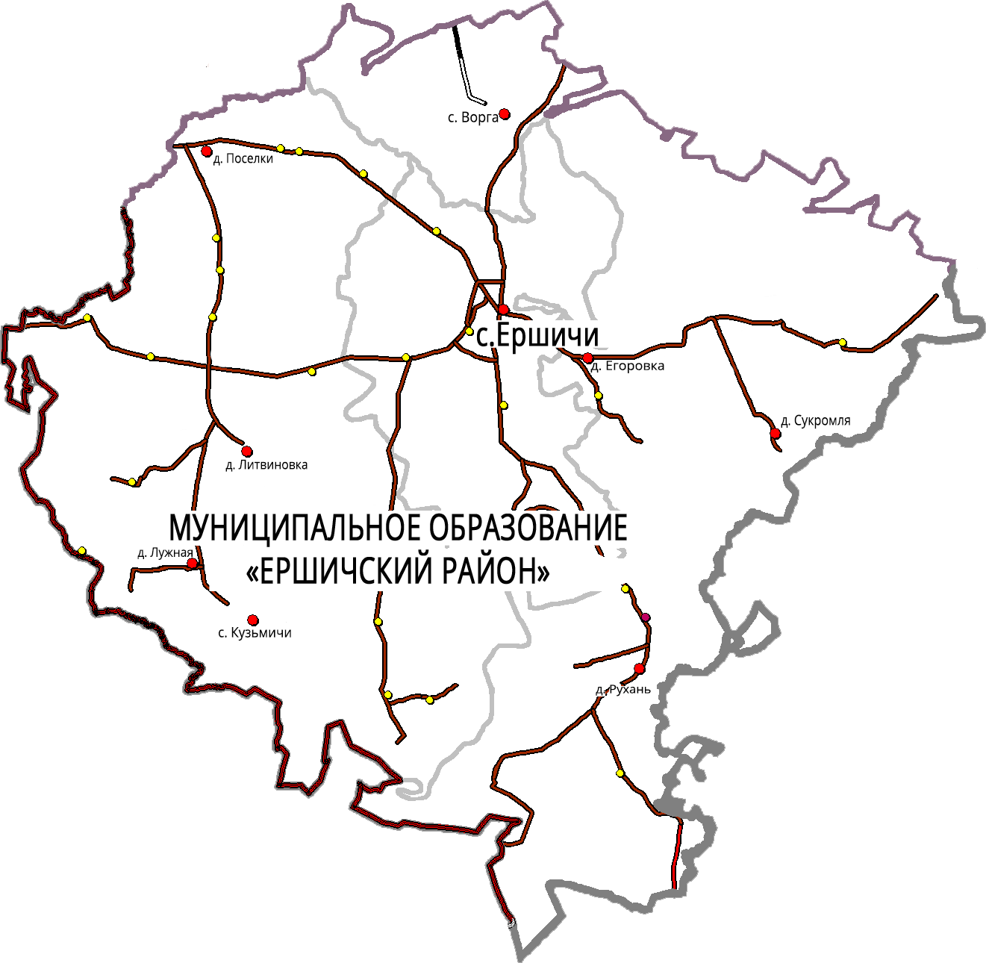



Ершичский
муниципальный округ
Смоленской
области
Транспорт
218,4 км
Общая протяженность дорог
4 автодороги регионального значения, в том числе:
66К-18 Рославль-Ершичи
66К-19 Ершичи-Шумячи-
Хиславичи
Автодороги в муниципальной собственности:
146,2 км грунтовые
72,2 км асфальтобетонные
Завершена реконструкция участка автомобильной дороги "Ершичи - Рославль" в селе Ворга Ершичского муниципального округа Смоленской области
Министерство
20

Slide 21









Ершичский
муниципальный округ
Смоленской
области
Связь
1
организация, оказывающая услуги связи
Смоленский филиал ОАО «ЦентрТелеком» Ершичский узел
4
1
оператора сотой связи
почтовое отделение связи
«МТС»
«Билайн»
«Теле-2»
«Мегафон»
Активно работает сеть Интернет, спутниковое и кабельное
телерадиовещание
Министерство
21

Slide 22





Ершичский
муниципальный округ
Смоленской
области
Строительство
Социальная сфера
Общая площадь
жилищного фонда
В 2025 году выполнены работы в рамках реализации программы "Формирование современной городской среды на территории муниципального образования Ершичский муниципальный округ Смоленской области» по устройству детской игровой площадки по адресу: ул. Ленина, д. 82, с. Ершичи и благоустройство дворовой территории по адресу ул. Озернова, д. 6, д. 8 , с. Ершичи Ершичского муниципального округа Смоленской области.
На 2026 год заключены контракты на выполнение работ: по обустройству тротуара, расположенного по адресу: Смоленская область, Ершичский муниципальный округ, с. Ершичи, ул. Ленина; и устройство детской игровой площадки в с. Ворга Ершичского муниципального округа Смоленской области.
223,8 тыс. кв. м.
Количество введенного
в эксплуатацию жилья
Сфера образования
833 кв. м.
Выполнены работы по перепланировке здания МБОУ "Ершичская средняя школа", расположенного по адресу: Российская Федерация, Смоленская область, Ершичский муниципальный округ, с. Ершичи, ул. Советская, д. 45, (с целью размещения в свободных помещениях дошкольного отделения МБОУ "Ершичская средняя школа" МБУДО "Ершичская детская школа искусств"). В 2025 году проведено устройство малой спортивной площадки для тестирования населения в соответствии со Всероссийским физкультурно-спортивным комплексом «Готов к труду и обороне»; приобретено оборудование для оснащения малой спортивной площадки для тестирования населения, в соответствии со Всероссийским физкультурно-спортивным комплексом «Готов к труду и обороне» в с. Ворга .
Сфера спорта
На 2026 год заключен ы контракты на выполнение работ по созданию «умной» спортивной площадки
и на поставку и монтаж спортивно-технологического оборудования для создания «умной» спортивной площадки по адресу Смоленская область, Ершичский район, с. Ершичи, ул. Советская, д. 46
Министерство
22

Slide 23


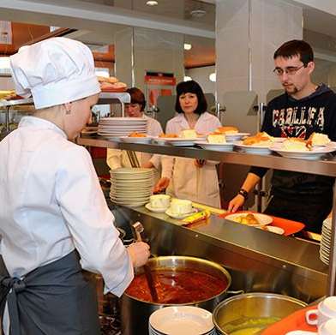




Ершичский
муниципальный округ
Смоленской
области
Потребительский рынок товаров и услуг
Количество объектов
розничной торговли
Общественное питание
8
64
Оборот розничной торговли
418,8
млн. руб.
Обеспеченность населения торговыми площадями
на 1 тыс. чел.
738
кв.м.
Министерство
23

Slide 24
Ершичский
муниципальный округ
Смоленской
области
Финансовая деятельность
Структура доходов, млн. руб.
Финансовые организации, осуществляющие деятельность
Ершичский дополнительный офис Смоленского отделения 8609/077 Среднерусского банка Сбербанк РФ
Структура расходов, млн. руб.
Министерство
24

Slide 25
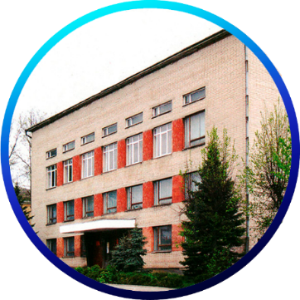



Ершичский
муниципальный округ
Смоленской
области
Образование
2
0
1
2
Муниципальные
образовательных
учреждений
Учреждения общего образования
Учреждения дошкольного образования
Учреждения дополнительного образования
Общее
образование
2 средних школы
Численность школьников
356 чел.
Дополнительное
образование
МОУ ДОД Ершичский детский дом творчества
Обучаются 306 чел.
Дошкольное
Образование
68 чел.
Детский сад «Солнышко» с. Ершичи
Дошкольная группа «Светлячок» с. Ворга
Министерство
25

Slide 26



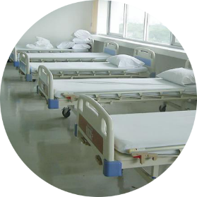


Ершичский муниципальный округ
Смоленской
области
Здравоохранение
Сеть медицинских учреждений
ЦРБ | 1
ФАП | 12
Поликлиника | 1
Отделение скорой мед. помощи | 1
9
чел.
15
Количество
коек
Численность
врачей в
районе
0,2
чел.
Обеспеченность
медицинскими
работниками
(на 10 тыс. чел.)
Министерство
26
Notes:
10

Slide 27



Ершичский
муниципальный округ
Смоленской
области
Спорт
Численность населения, занимающаяся физкультурой и спортом
2774 человека
47 спортивных объекта
Ершичский спортивный комплекс
В 2025 г. проведено
более 45 спортивно-массовых мероприятий
Министерство
27

Slide 28
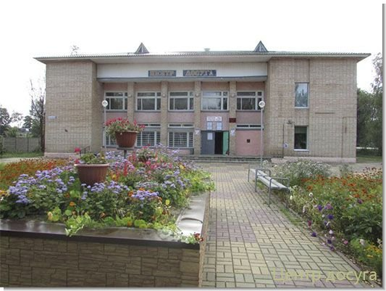

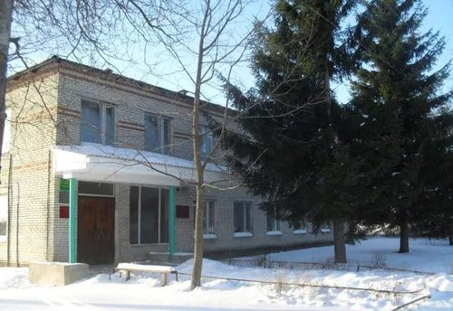

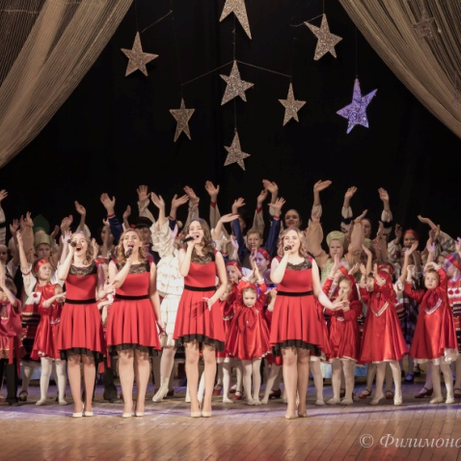

Ершичский
муниципальный округ
Смоленской
области
Культура
1
Центральная библиотека
Музеи
Центр Досуга
8
В 2025 г. проведено
2236 мероприятие в сфере культуры
Клубные
учреждения
В 66 клубных формированиях занимаются 523 человек
8
В библиотеках зарегистрировано 3856 читателя, книговыдача
98267 экземпляров
Библиотеки
Министерство
28

Slide 29

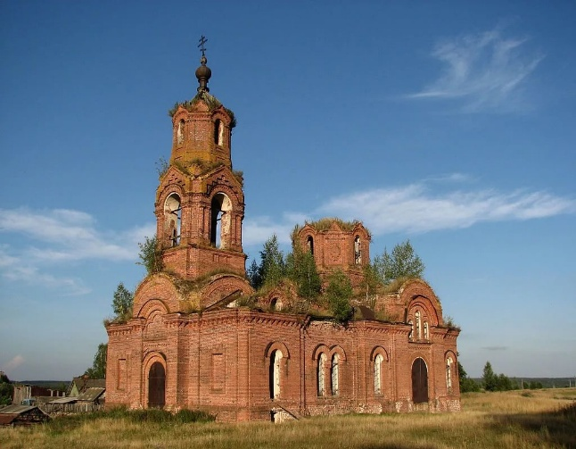

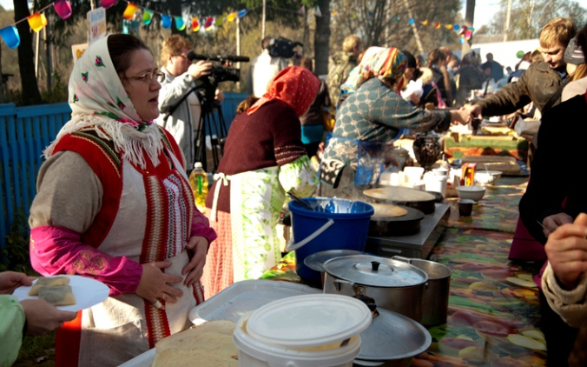



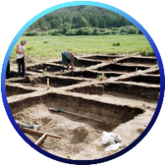


Ершичский
муниципальный округ
Смоленской
области
Туризм
Храм рождества Пресвятой Богородицы с. Корсики
4
Церкви
и храмы
фото
фото
2
1
Усадьбы
фото
Средства размещения
Событийный туризм
4
8 июля день Петра и Февронии, семьи любви и верности
Сергиевская Ярмарка
Первое воскресенье октября –Международная Сергиевская ярмарка в с. Кузьмичи
Объектов культурного наследия
Приоритетные направления:
5
Объектов археологического наследия
Религиозный
Сельский и
экологический
Министерство
29

Slide 30
Ершичский
муниципальный округ
Смоленской
области
SWOT-анализ
Сильные стороны S | большое количество свободных мощностей; возможность создания крупных логистических центров; выгодное географическое положение; относительная близость к московской агломерации и границе с Белоруссией; развитая транспортная инфраструктура; наличие магистральных нефте - и газопроводов; наличие комплекса культурно-исторических ценностей; экологически чистые территории; наличие сырья: леса, торфа, песчаногравийной смеси;
Слабые стороны W | слабость инновационной составляющей в промышленности; отсутствие бизнес-инкубаторов и технопарков; вытеснение продукции предприятий области продукцией иностранного производства; дефицит кадров из-за возникших демографических диспропорций;
Возможности O | расширение рынка продукции местных производителей; организация логистического центра; внедрение инновационных технологий; вовлечение в сельхозпроизводство неиспользуемых угодий; возможности локализации производства для белорусского бизнеса; развитие специализированных видов туризма: рыболовство, охота;
Угрозы T | демографическое старение населения; отток из округа способной творческой молодежи.
Министерство
30

Slide 31
Ершичский
муниципальный округ
Смоленской
области
Контакты
ГЛАВА МУНИЦИПАЛЬНОГО ОБРАЗОВАНИЯ
«ЕРШИЧСКИЙ МУНИЦИПАЛЬНЫЙ ОКРУГ» СМОЛЕНСКОЙ ОБЛАСТИ:
МИНИСТЕРСТВО инвестиционного развития Смоленской области:
Пядин
Максим Викторович
Телефон: (48155) 2-11-44
E-mail: ershadm@yandex.ru
Сайт: ershichadm.admin-smolensk.ru
Телефон: (4812) 20-55-20
Факс: (4812) 20-55-39
E-mail: dep@smolinvest.com
Сайт: dep-invest.admin-smolensk.ru
ЗАМЕСТИТЕЛЬ ГЛАВЫ МУНИЦИПАЛЬНОГО ОБРАЗОВАНИЯ
«ЕРШИЧСКИЙ МУНИЦИПАЛЬНЫЙ ОКРУГ» СМОЛЕНСКОЙ ОБЛАСТИ
:
ООО «Корпорация инвестиционного развития Смоленской области»:
Телефон: (4812) 77-00-22
E-mail: smolregion67@yandex.ru
Сайт: corp.smolinvest.com
Петрова
Наталья Анатольевна
Телефон: (48155) 2-19-44
Факс: (48155) 2-11-44
E-mail: ershadm@yandex.ru
Министерство
31

